Slide 1
高階程式語言 心得報告
班級:電子一乙
姓名: 鐘昱凱
學號:107360232

Slide 2
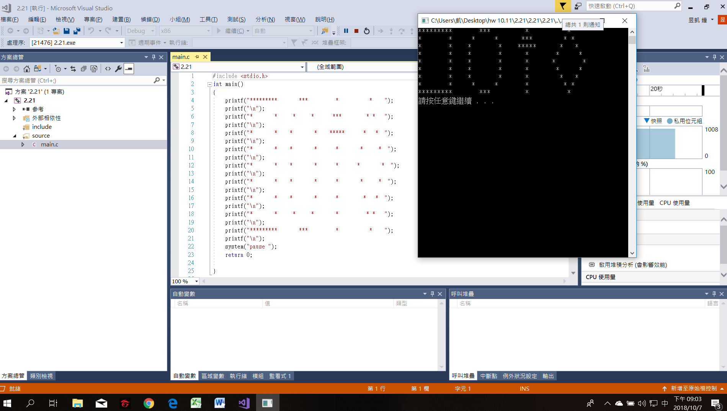
第一題，本來一張圖一張圖做，但因為要橫的排列，而一開始打得只能顯示出直得排列，所以最後才用暴力解，跟題目給的一樣，而且又蠻快的！

Slide 3
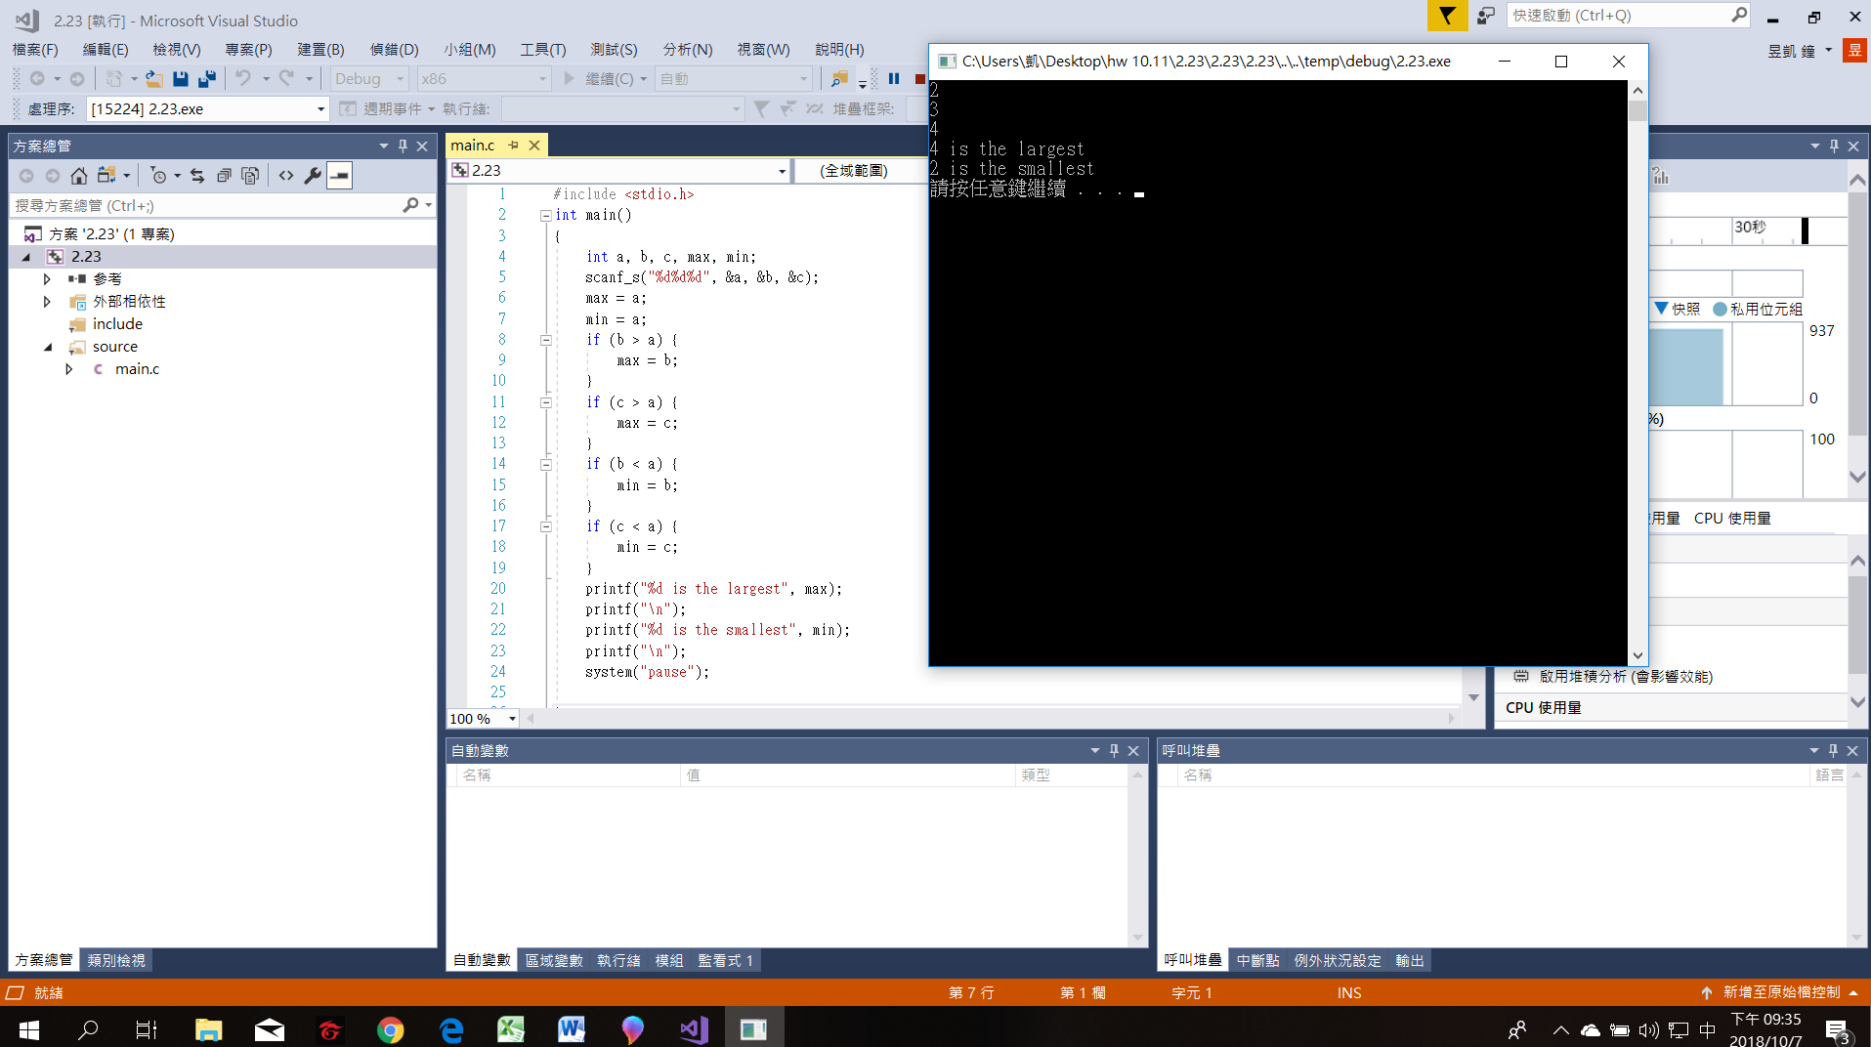
第二題，比大小這題我想了很多種解法，一開始是用比較排列的，先設定3個變數再外加一個變數當作臨時方格，利用比大小交換的方式來找出最大值跟最小值，再利用print來顯示最終的結果，但做到後來有想到更快的方法，所以打了兩個過程，最後用這個內容比較精簡的來上傳。
這題多學了scan 的語法

Slide 4
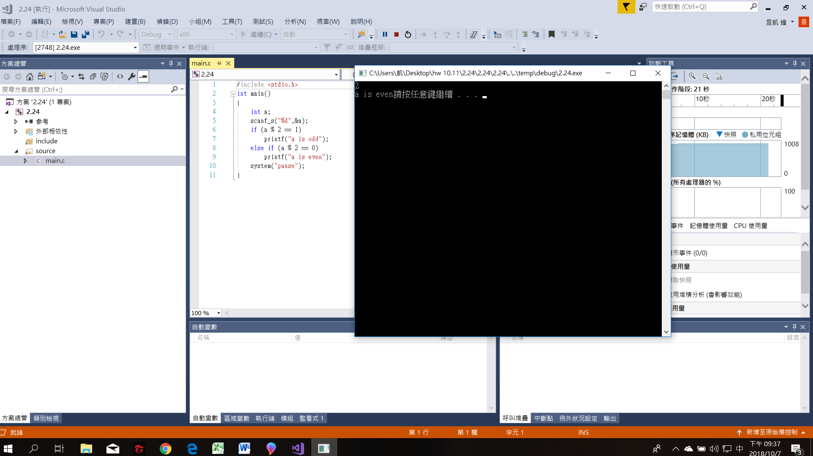
第三題，奇偶數判斷，這題比較簡單，利用除法取餘數的方式，就能找到奇偶數，如果除2整除的話就是偶數，反之，餘一的話就是奇數！
只是這題多用了一個語法 else if

Slide 5
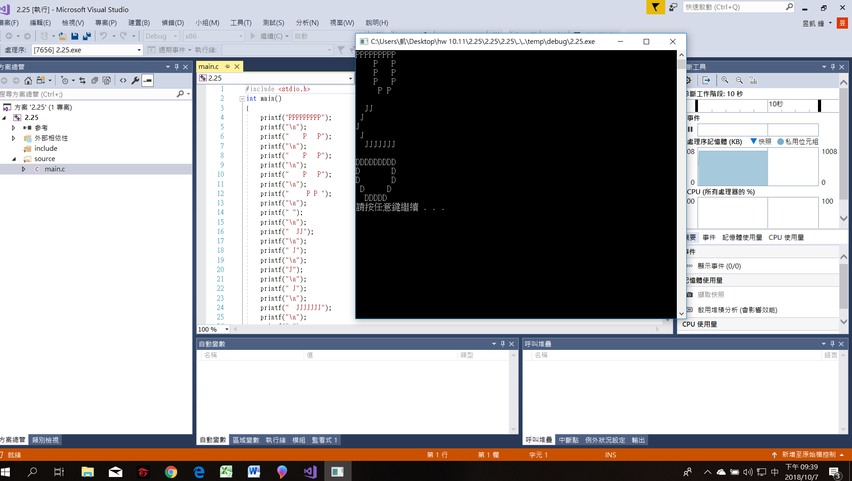
這題跟第一題一樣選擇利用暴力解的方法，因為不知道甚麼方法能更快打出來！

Slide 6
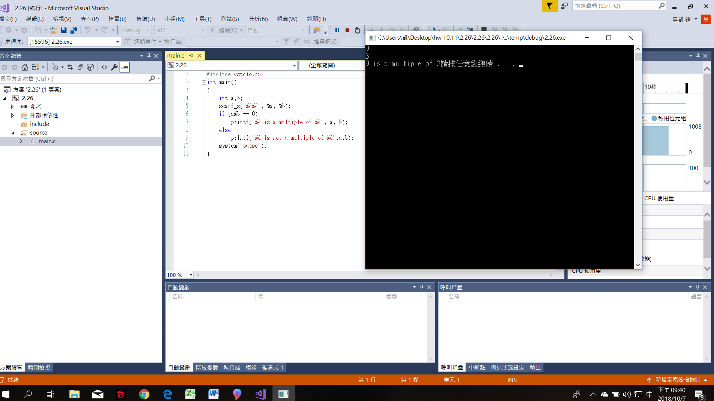
第五題呢，是判斷變數一是不是變數二的倍數，這題概念跟奇偶數其實差不多，只是原本除2，要用變數來代替。

Slide 7
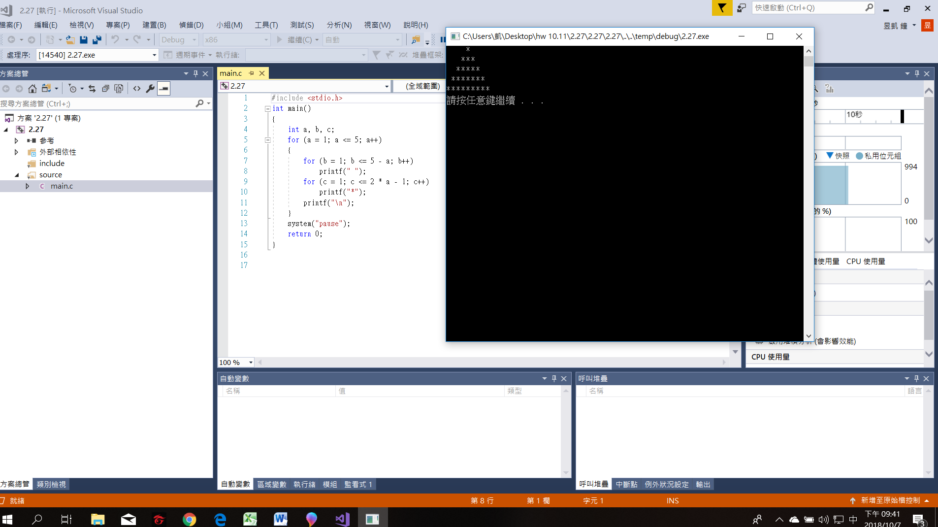
這一題金字塔，是我想最久的題目，因為一看就知道有規律，而不選擇利用暴力解，想了很久才想出用漸層的方式來表達式子，每一層都差一，並利用for迴圈來一層一層表達！

Slide 8
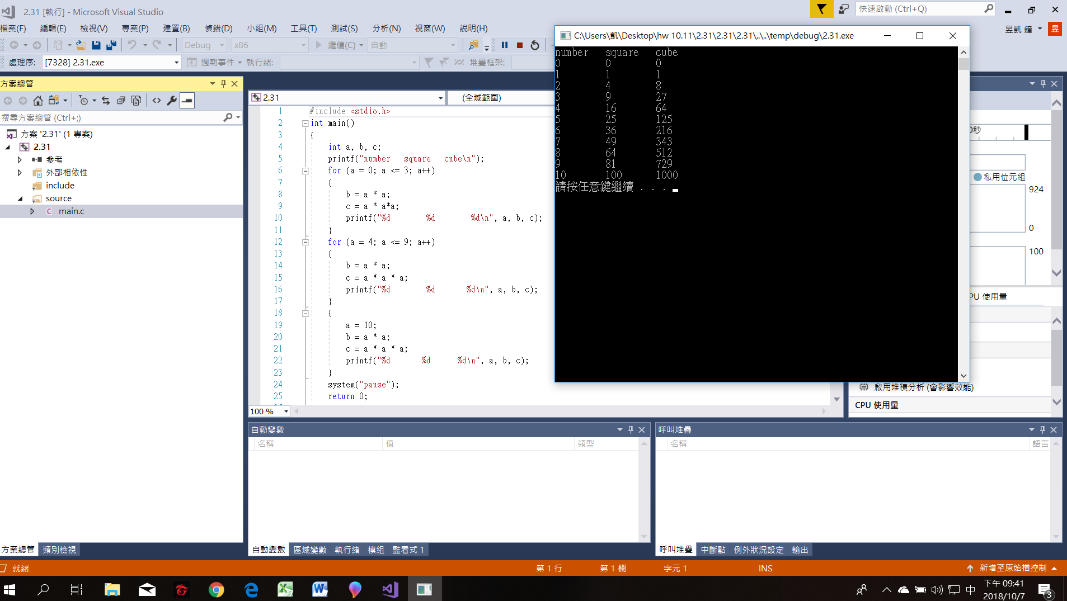
這個次方表，其實最麻煩的其實是排版的問題，因為到越後面次方越多的時候，結果的數字位數會越多，很容易排版會出現跳格的現象。

Slide 9
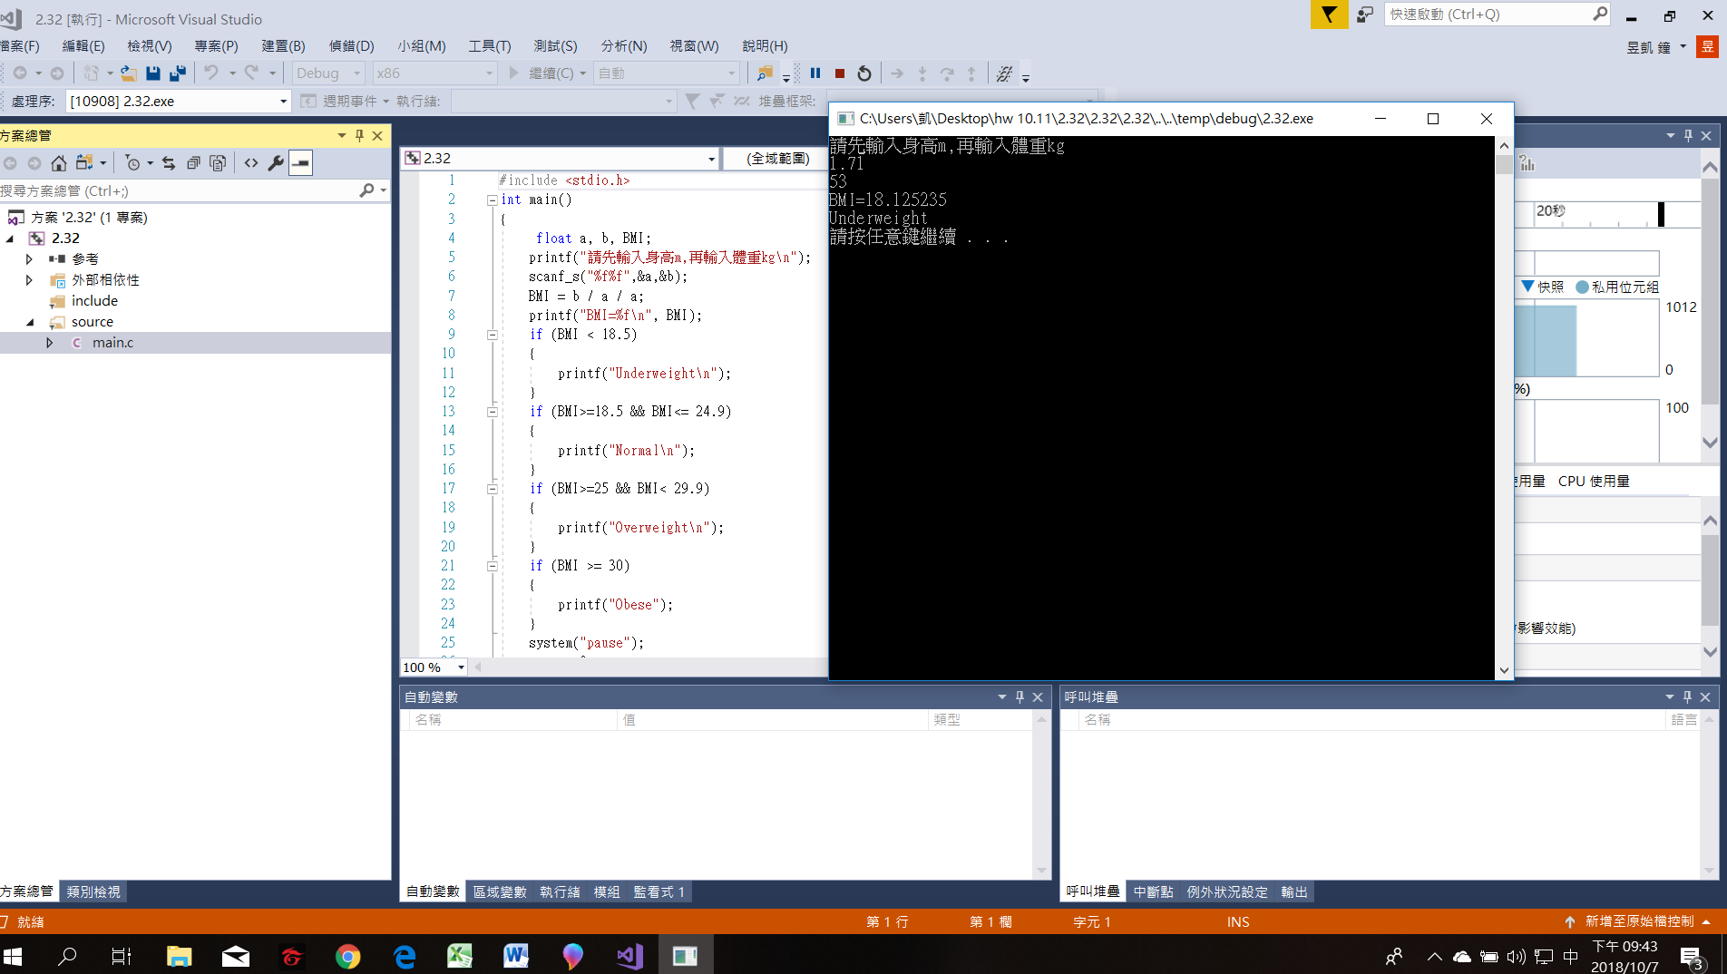
這題BMI，也是利用假設三個變數，一個身高單位是公尺，另一個是體重單位是公斤，最後是結果BMI，這題最難的地方是要用f當變數吧，一開始怎麼打都錯誤，到最後才意識到這點。

Slide 10
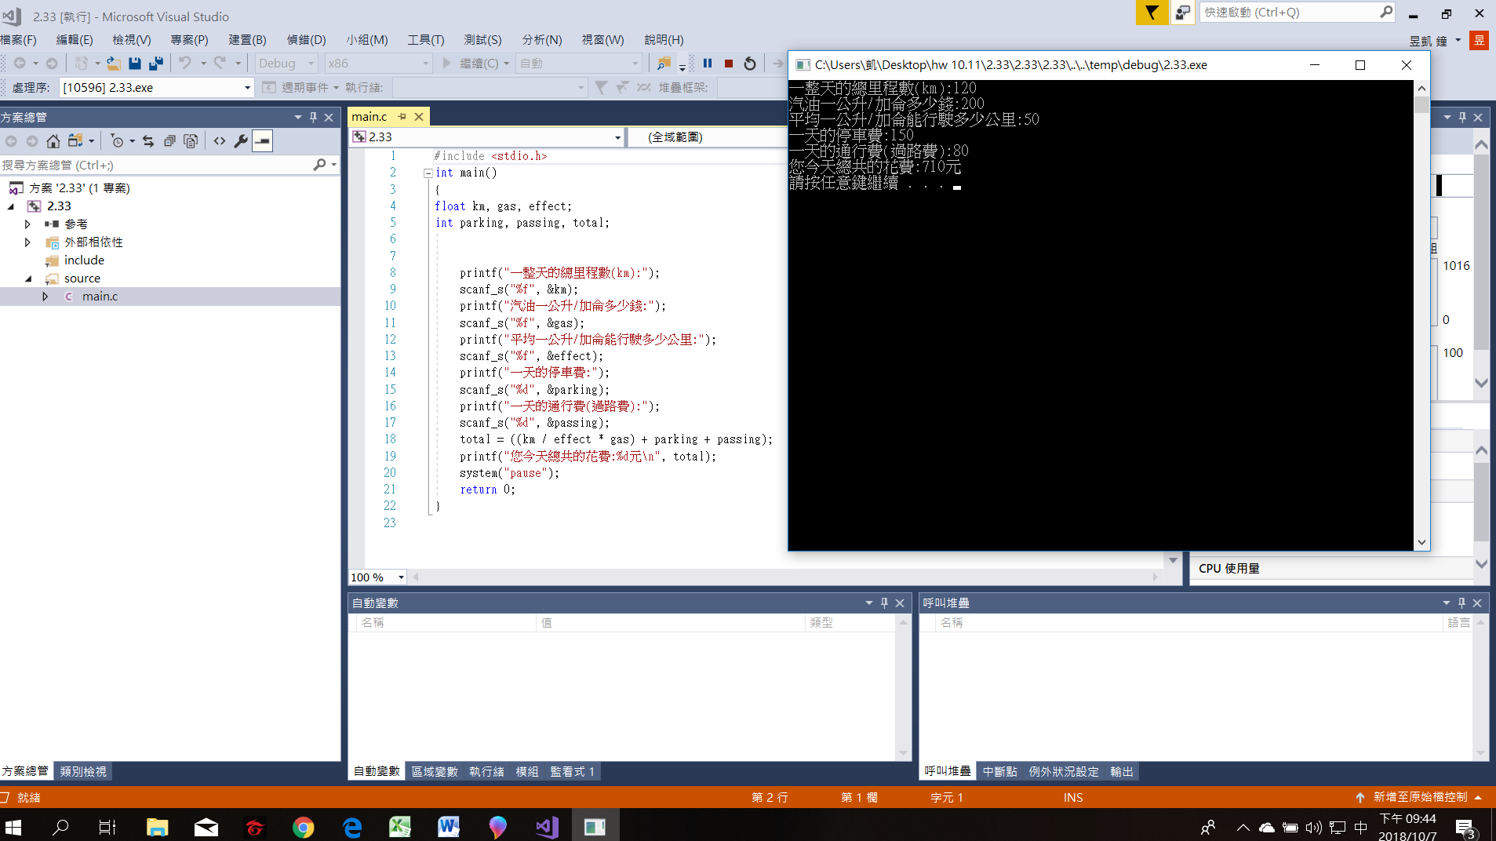
這題就完全照打而已

Slide 11
心得報告:
因為高中的時候，沒交過C語言，只有教VB和Arduino這兩個程式語言，所以很多C語言的語法都不太了解，在打之前才跟是有借了 “戰勝C語言” 這本工具書來惡補，看了一個下午才大概建構了邏輯思考，也知道他的語法跟表示方式，這次的功課我覺得很有收穫，不但多學會了C語言，也因為開了很多次的程式，現在閉著眼睛也能創建資料夾來創專案，之前都要看Lab來照做，現在已經變成反射動作了，希望未來的我能記住這次的成就感，不怕困難，儘管完全沒有C語言的基礎，也失敗了很多次，也重創了很多次資料夾，還是腳踏實地的將程式給打出來了！

